Slide 1
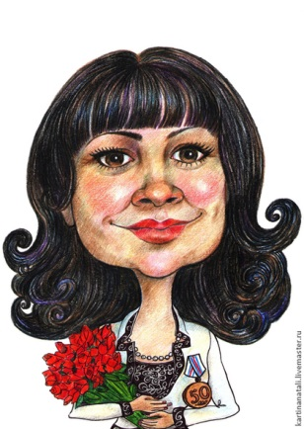
Презентация кружка «Мастерилочка»
(Папье-маше)
Автор:
Копнина Елена Степановна
Воспитатель МБДОУ №132
г. Архангельск, 2017 г.

Slide 2
Анимация текста
Телескоп
уменьшает мир,
микроскоп –
увеличивает.
Роберт Оппенгеймер
Природа не может
перечить человеку,
если человек не
перечит её законам.
А.И.Герцен.
Части изменяются. Целое же неизменно
Анаксимандр.

Slide 3
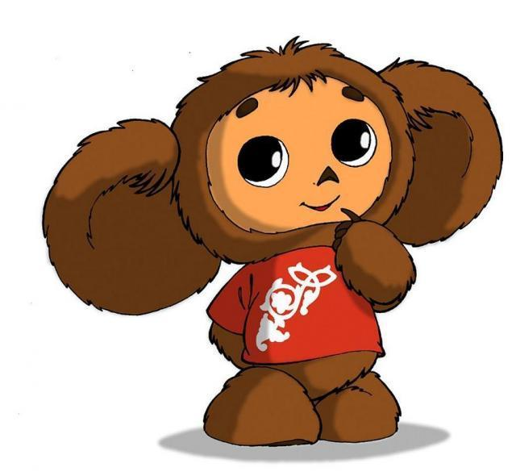
Звук и видео

